Slide 1
Lecture
Tensorflow Introduction

Slide 2
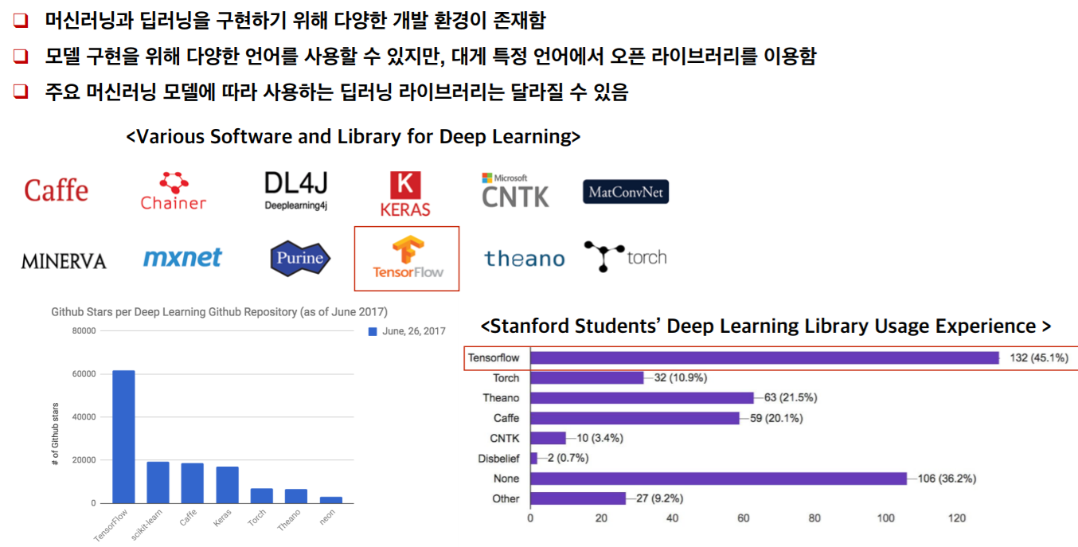

Slide 3
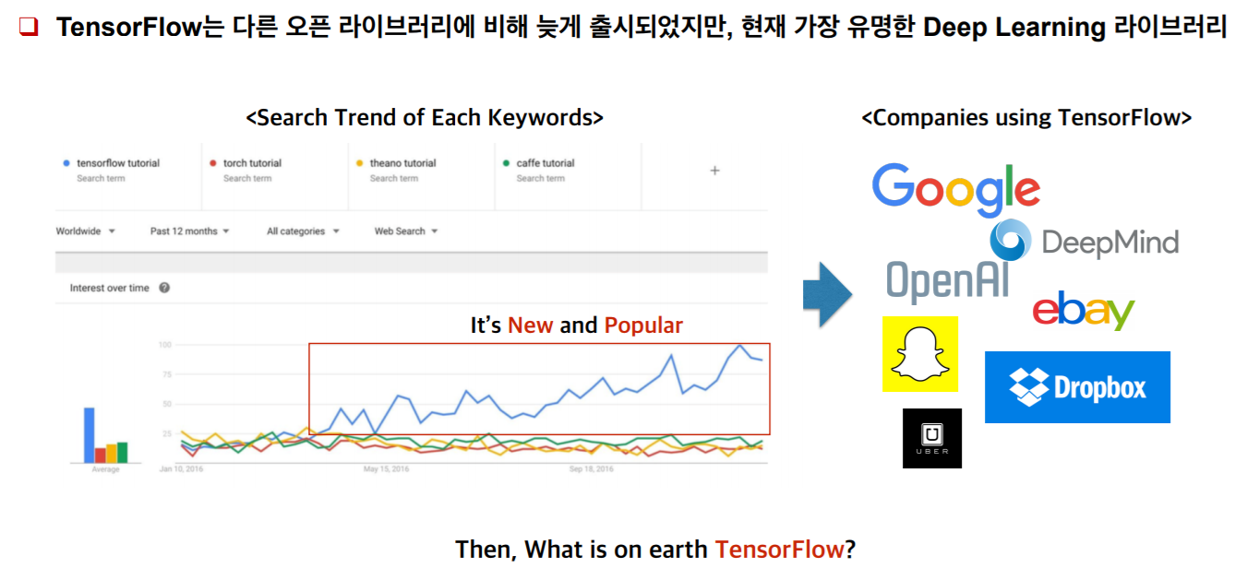

Slide 4
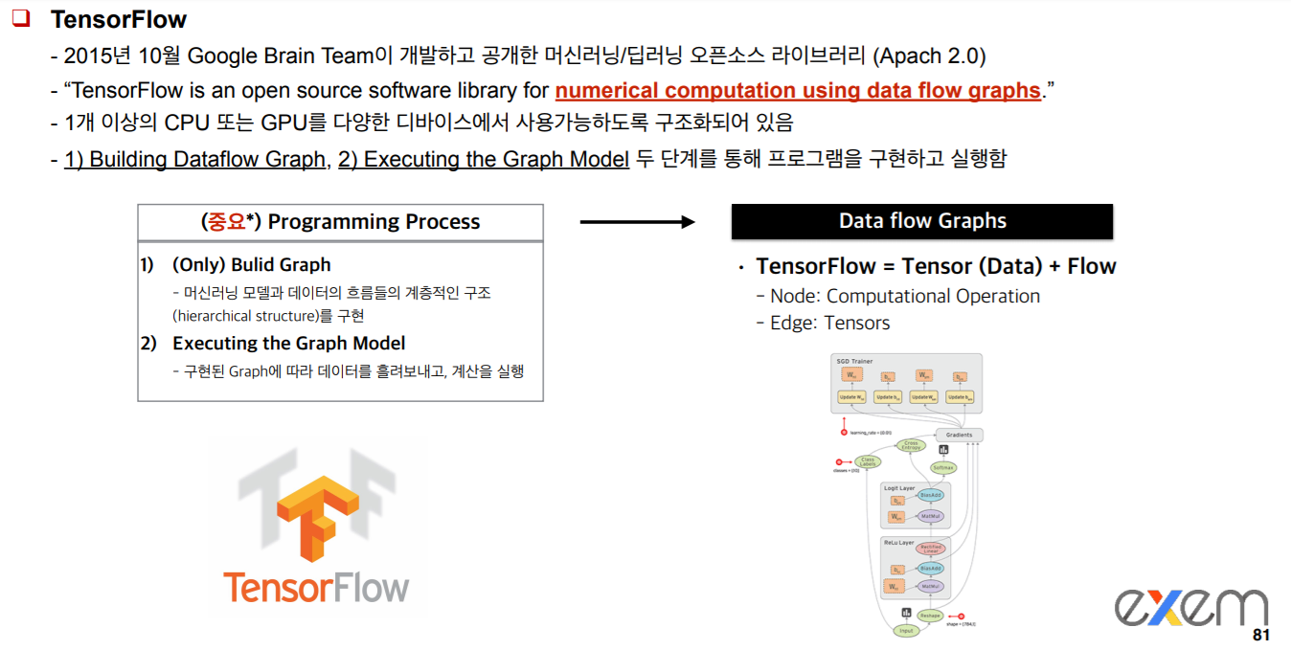

Slide 5
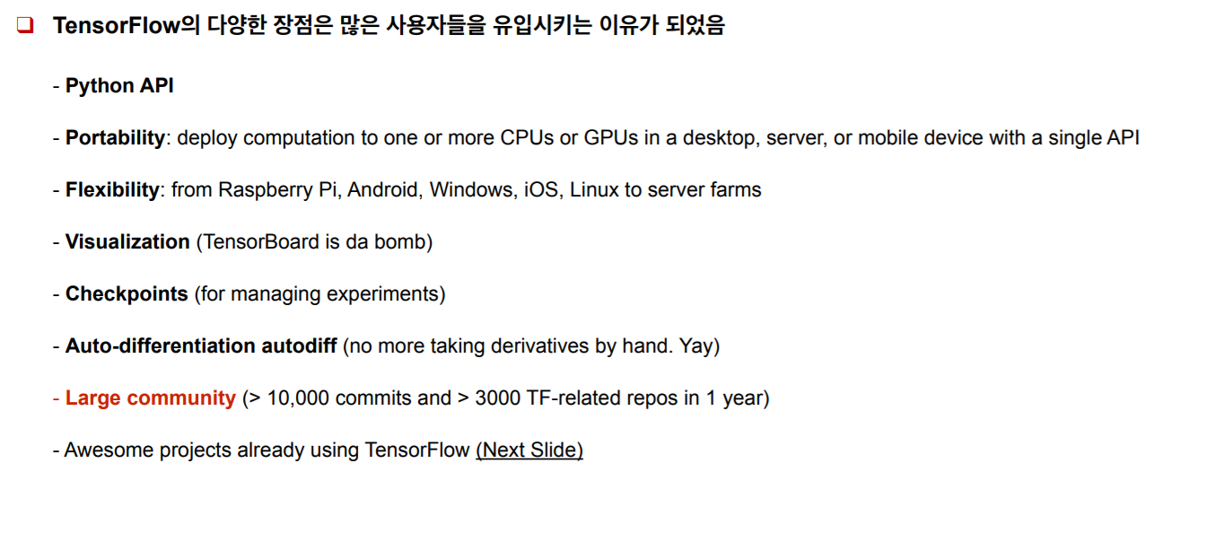

Slide 6
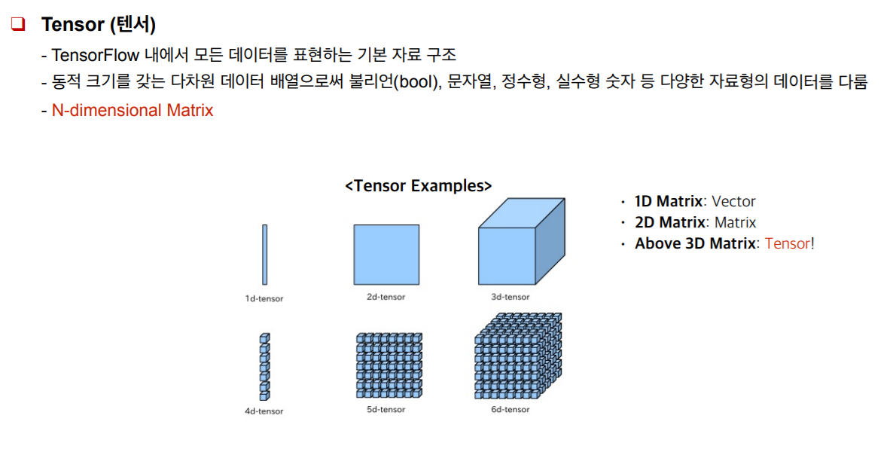

Slide 7
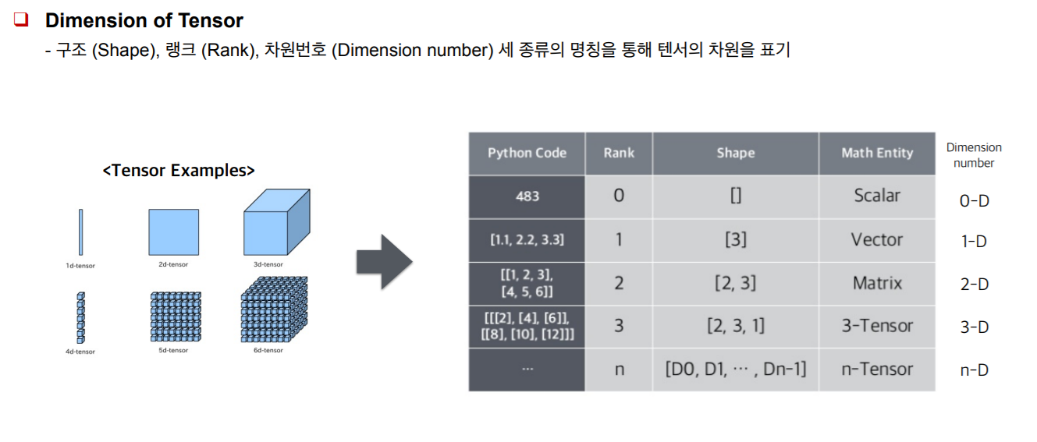

Slide 8
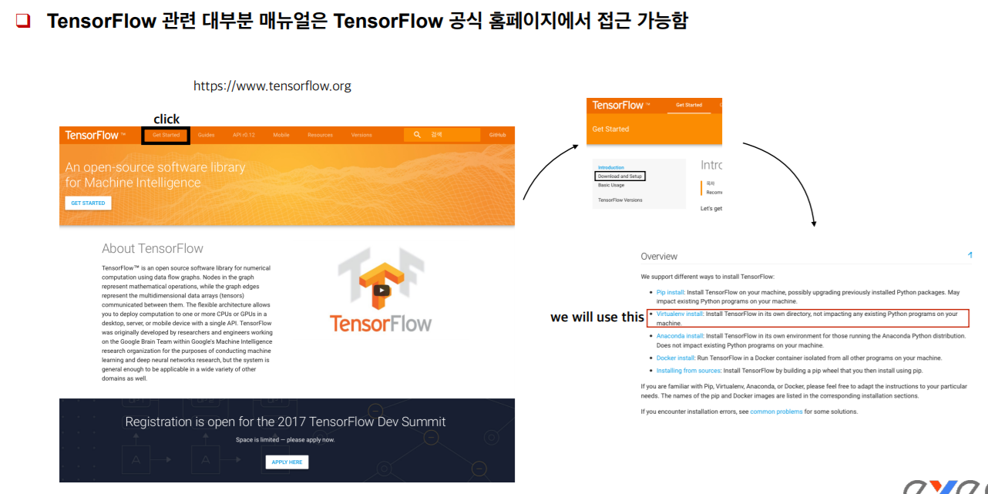

Slide 9
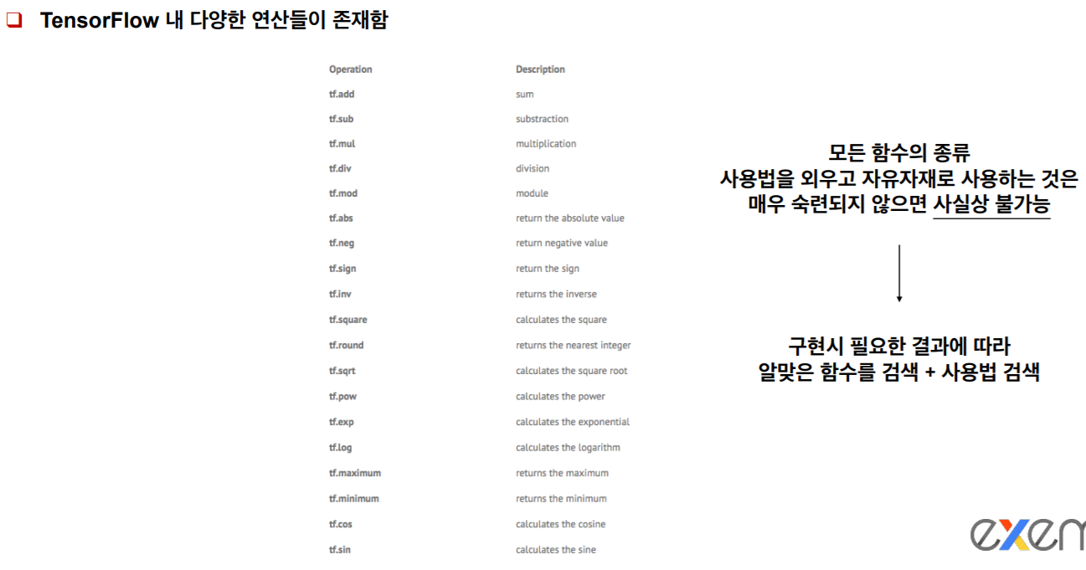
https://www.tensorflow.org/api_docs/python/tf/add

Slide 10
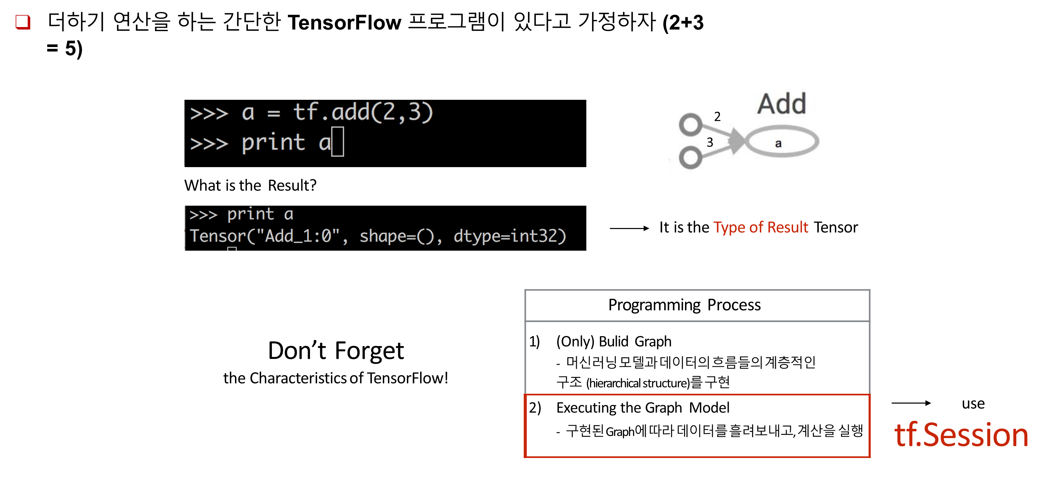

Slide 11
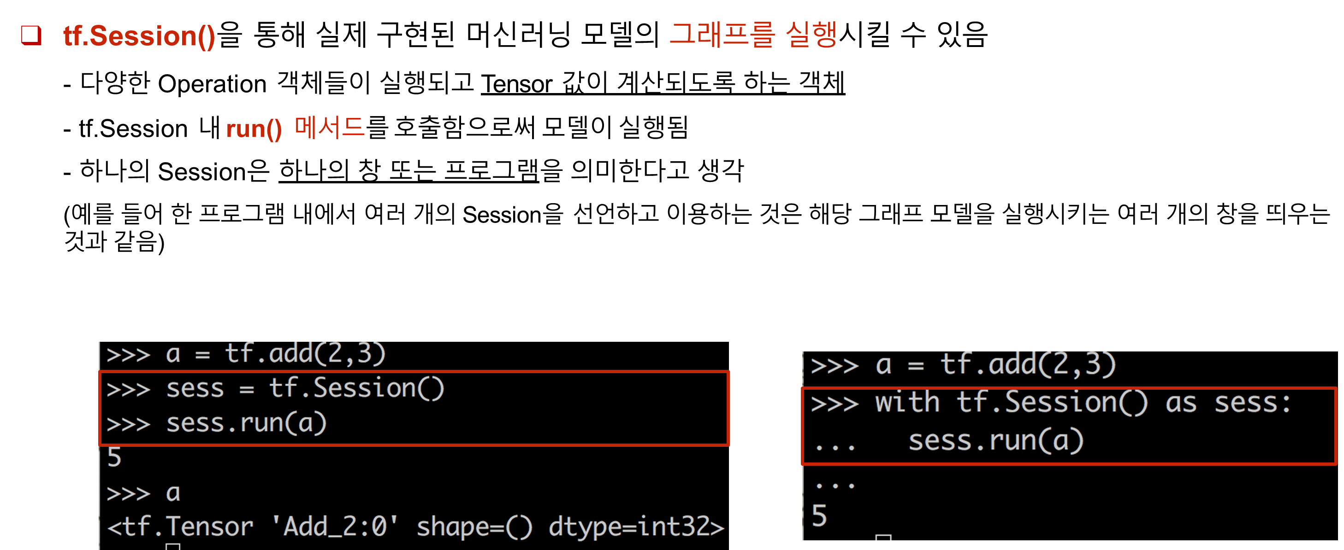

Slide 12
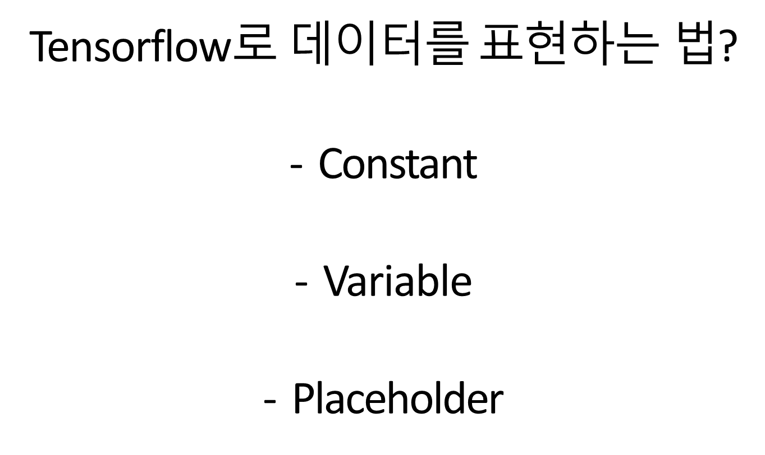
tf.constant: 상수를 생성 (변하지 않는 특정한 데이터)
tf.Variable: 변수를 생성 (상황에 따라 변하는, 업데이트되는 데이터)
Placeholder : 특정한 데이터 텐서를 표현하는 것이 아닌 데이터가 포함되는 공간 (Place(공간) + Holder(공간, 용기))
dtype, shape, name을 전달 인자로 가지고 있음
Placeholder의 shape를 결정할 때 None (any number) 을 사용할 수 있음
sess.run 을 실행하기 전에 feed_dict에 넣을 dictionary를 구성하고, 실행할 때 입력값으로 사용

Slide 13
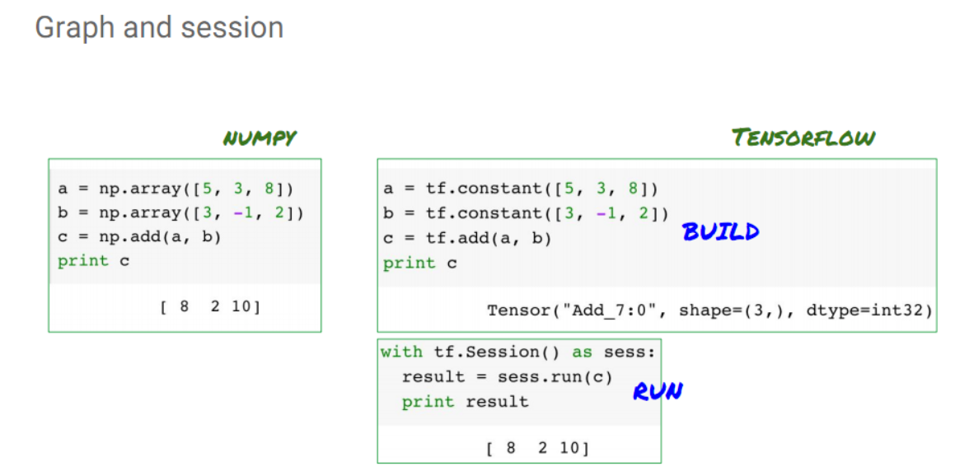

Slide 14
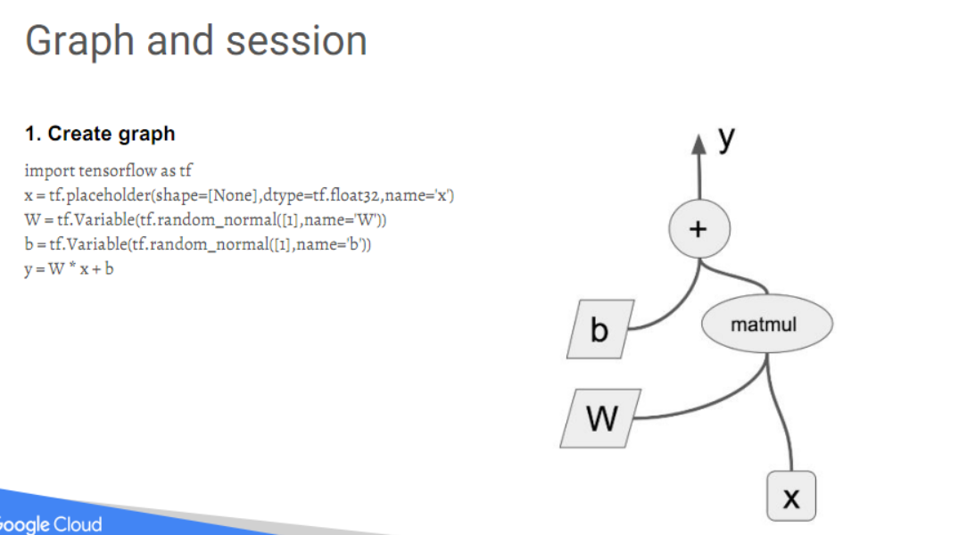
Notes:
직접 해보기 (실습)

Slide 15
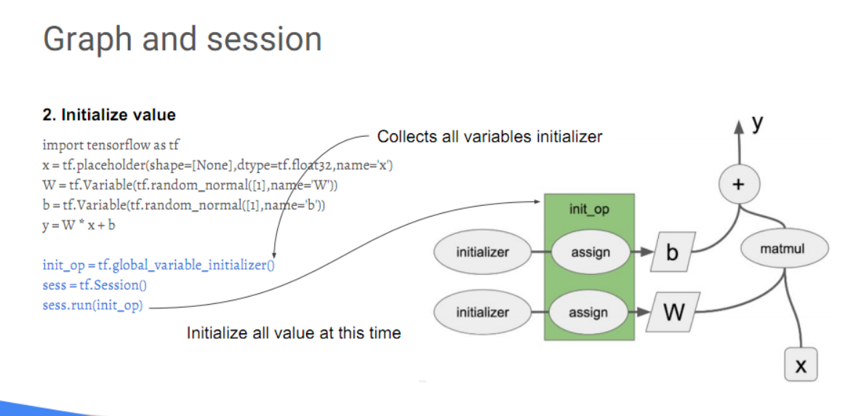

Slide 16
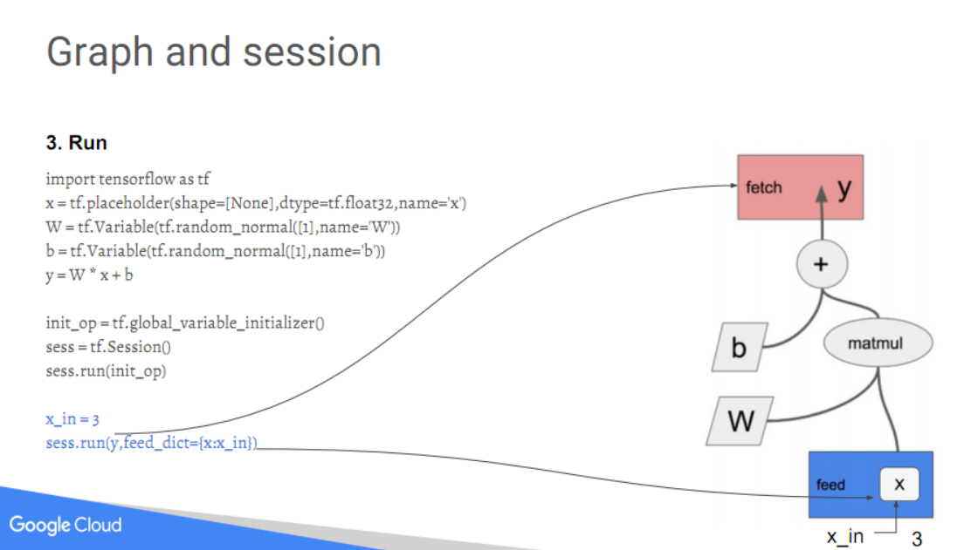

Slide 17
